Slide 1
ỦY BAN NHÂN DÂN QUẬN TÂN BÌNH TRƯỜNG TIỂU HỌC CHI LĂNG
TẬP HUẤN LẠI SÁCH GIÁO KHOA LỚP 5
BỘ SÁCH CHÂN TRỜI SÁNG TẠO
MÔN ĐẠO ĐỨC
Tân Bình, ngày 07 tháng 8 năm 2024
Giáo viên báo cáo: ĐẶNG ANH TUẤN
07/08/2024
1

Slide 2
SÁCH GIÁO KHOA
ĐẠO ĐỨC 5
HUỲNH VĂN SƠN (Tổng Chủ biên)
MAI MỸ HẠNH (Chủ biên)
TRẦN THANH DƯ – NGUYỄN THANH HUÂN – LÂM THỊ KIM LIÊN – GIANG THIÊN VŨ

Slide 3
NHỮNG NỘI DUNG TẬP HUẤN:
1. Mục tiêu của môn Đạo đức
2. Các chủ đề môn Đạo đức lớp 5
3. Cấu trúc SGK ,cấu trúc bài học
4. Định hướng lựa chọn phương pháp, kĩ thuật dạy học Đạo đức 5
5. Hướng dẫn kiểm tra, đánh giá kết quả học tập Đạo đức 5
6. Hướng dẫn thiết kế kế hoạch bài dạy Đạo đức 5

Slide 4
THÔNG ĐIỆP
GV cần hiểu biết về môn Đạo đức lớp 1 - 2 - 3 – 4 - 5 để đảm bảo tính hệ thống của chương trình môn Đạo đức.
GV chủ động điều chỉnh ngữ liệu và phương pháp, kĩ thuật dạy học để đảm bảo tính vừa sức, lấy học sinh làm trung tâm.

Slide 5
HOẠT ĐỘNG 1. ĐIỀN VÀO CHỖ TRỐNG

Slide 6
1. MỤC TIÊU CHUNG CỦA CHƯƠNG TRÌNH GIÁO DỤC CÔNG DÂN
Chương trình môn Giáo dục công dân góp phần hình thành, phát triển ở học sinh 5 phẩm chất chủ yếu: 1) ....., 2) ......, 3) ......, 4) ....... và 5) .......; các năng lực của người công dân Việt Nam, đặc biệt là năng lực 6).........., năng lực 7)............., năng lực 8)...., nhằm đáp ứng nhu cầu phát triển của cá nhân và yêu cầu của sự nghiệp xây dựng nhà nước pháp quyền và nền kinh tế thị trường định hướng xã hội chủ nghĩa trong bối cảnh toàn cầu hoá và cách mạng công nghiệp mới.

Slide 7
MỤC TIÊU CHUNG CỦA CHƯƠNG TRÌNH GIÁO DỤC CÔNG DÂN
Chương trình môn Giáo dục công dân góp phần hình thành, phát triển ở học sinh các phẩm chất chủ yếu: yêu nước, nhân ái, chăm chỉ, trung thực và trách nhiệm; các năng lực của người công dân Việt Nam, đặc biệt là năng lực điều chỉnh hành vi, năng lực phát triển bản thân, năng lực tìm hiểu và tham gia hoạt động kinh tế – xã hội, nhằm đáp ứng nhu cầu phát triển của cá nhân và yêu cầu của sự nghiệp xây dựng nhà nước pháp quyền và nền kinh tế thị trường định hướng xã hội chủ nghĩa trong bối cảnh toàn cầu hoá và cách mạng công nghiệp mới.

Slide 8
HOẠT ĐỘNG 1. ĐUỔI HÌNH BẮT CHỮ

Slide 9
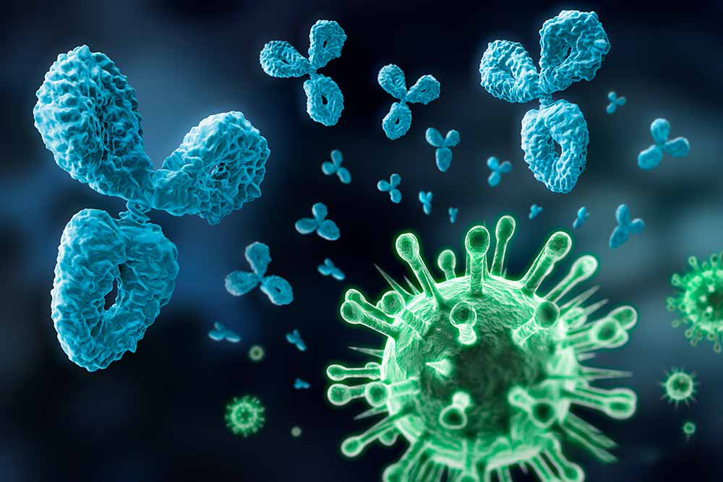
HÀNH VI

Slide 10
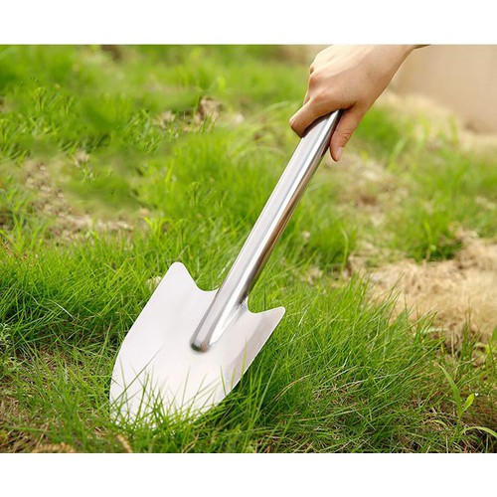
CẢM XÚC

Slide 11
THÁI ĐỘ

Slide 12
ĐIỀU CHỈNH

Slide 13
KẾ HOẠCH

Slide 14
1. MỤC TIÊU MÔN ĐẠO ĐỨC
a) Bước đầu hình thành, phát triển ở học sinh những hiểu biết ban đầu về chuẩn mực hành vi đạo đức, pháp luật và sự cần thiết thực hiện theo các chuẩn mực đó trong quan hệ với bản thân và người khác, với công việc, cộng đồng, đất nước, nhân loại và môi trường tự nhiên; thái độ tự trọng, tự tin; những tình cảm và hành vi tích cực: yêu gia đình, quê hương, đất nước; yêu thương, tôn trọng con người; đồng tình với cái thiện, cái đúng, cái tốt, không đồng tình với cái ác, cái sai, cái xấu; chăm học, chăm làm; trung thực; có trách nhiệm với thái độ, hành vi của bản thân.

Slide 15
2. MỤC TIÊU MÔN ĐẠO ĐỨC
b) Giúp học sinh bước đầu nhận biết và điều chỉnh được cảm xúc, thái độ, hành vi của bản thân; biết quan sát, tìm hiểu về gia đình, quê hương, đất nước và về các hành vi ứng xử; biết lập kế hoạch và thực hiện kế hoạch cá nhân, hình thành thói quen, nề nếp cơ bản, cần thiết trong học tập, sinh hoạt.

Slide 16
HOẠT ĐỘNG 2. HOÀN THÀNH NHIỆM VỤ
Điền vào ô trống các thành tố năng lực đặc thù của môn Đạo đức
Thời gian: 5 phút

Slide 17
Tìm hiểu các hiện tượng kinh tế – xã hội
Đánh giá hành vi của bản thân và người khác
3. Tự nhận thức bản thân
NĂNG LỰC ĐIỀU CHỈNH HÀNH VI | Nhận thức chuẩn mực hành vi
 | ?
 | Điều chỉnh hành vi
NĂNG LỰC PHÁT TRIỂN BẢN THÂN | ?
 | Lập kế hoạch phát triển bản thân
 | Thực hiện kế hoạch phát triển bản thân
NĂNG LỰC TÌM HIỂU VÀ THAM GIA HOẠT ĐỘNG KINH TẾ – XÃ HỘI | ?
 | Tham gia hoạt động kinh tế – xã hội

Slide 18
ĐÁP ÁN
NĂNG LỰC ĐIỀU CHỈNH HÀNH VI | Nhận thức chuẩn mực hành vi
 | Đánh giá hành vi của bản thân và người khác
 | Điều chỉnh hành vi
NĂNG LỰC PHÁT TRIỂN BẢN THÂN | Tự nhận thức bản thân
 | Lập kế hoạch phát triển bản thân
 | Thực hiện kế hoạch phát triển bản thân
NĂNG LỰC TÌM HIỂU VÀ THAM GIA HOẠT ĐỘNG KINH TẾ – XÃ HỘI | Tìm hiểu các hiện tượng kinh tế – xã hội
 | Tham gia hoạt động kinh tế – xã hội

Slide 19
Chương trình môn Đạo đức 5
Nội dung chương trình
5 phẩm chất
- HĐ của nền kinh tế
- HĐ kinh tế của nhà nước
- HĐ sản xuất kinh doanh
- HĐ tiêu dùng
01
Giáo dục đạo đức
03
Giáo dục kinh tế
- Nhận thức, quản lí bản thân
- Tự bảo vệ
- Chuẩn mực hành vi pháp luật
- Quyền, nghĩa vụ của CD
- H.thống chính trị & PL
02
04
Giáo dục pháp luật
Giáo dục kĩ năng sống

Slide 20
THỜI LƯỢNG THỰC HIỆN CHƯƠNG TRÌNH
Nội dung chương trình | Tiểu học
 | Lớp 1 | Lớp 2 | Lớp 3 | Lớp 4 | Lớp 5
Giáo dục đạo đức | 60% | 55% | 55% | 55% | 55%
Giáo dục kĩ năng sống | 30% | 25% | 25% | 15% | 25%
Giáo dục kinh tế |  |  |  | 10% | 10%
Giáo dục pháp luật |  | 10% | 10% | 10%
Thời lượng thực hiện chương trình ở các lớp (theo số tiết học): 35 tiết/năm
Thời lượng còn lại của chương trình dành cho các hoạt động đánh giá định kì

Slide 21
2. Các chủ đề môn Đạo đức lớp 5
Sách được thiết kế gồm 8 chủ đề, 12 bài học, bám sát các mạch nội dung và yêu cầu cần đạt ở lớp 5 trong Chương trình Đạo đức 2018.
STT | Tên bài | Số tiết | STT | Tên bài | Số tiết
Học kì 1 |  | 17 | Học kì 2 |  | 18
1 | Người có công với quê hương, đất nước | 2 | 7 | Môi trường sống quanh em | 2
2 | Em biết ơn người có công với quê hương, đất nước | 3 | 8 | Em bảo vệ môi trường | 2
3 | Em tôn trọng sự khác biệt của người khác | 3 | 9 | Em lập kế hoạch cá nhân | 3
4 | Em nhận biết khó khăn trong học tập và cuộc sống | 2 | 10 | Em nhận diện biểu hiện xâm hại | 3
5 | Em vượt qua khó khăn trong học tập và cuộc sống | 2 | 11 | Em chủ động phòng, tránh xâm hại | 3
6 | Em bảo vệ cái đúng, cái tốt | 3 | 12 | Em sử dụng tiền hợp lí | 3
 | Ôn tập tổng hợp | 1 |  | Ôn tập tổng hợp | 2

Slide 22
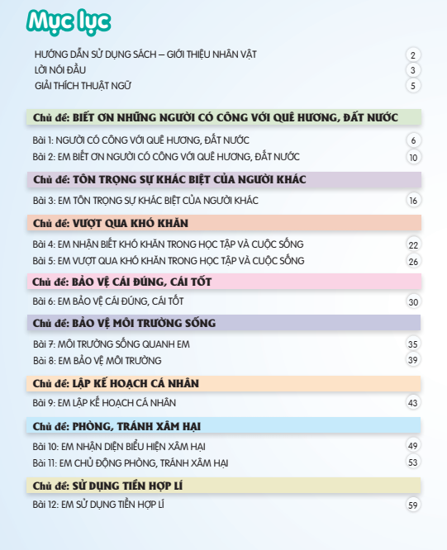
Sách được biên soạn theo hướng phát triển năng lực dựa trên các mạch nội dung và yêu cầu cần đạt của chương trình với kế hoạch giáo dục rõ ràng.

Slide 23
3. TÌM HIỂU:
+ Cấu trúc SGK Đạo đức lớp 5
+ Cấu trúc bài học
-> Thảo luận nhóm (15p)

Slide 24
N1: Vũ Thụy Tường Vân, Mai Kim Bạch Anh, Nguyễn Phạm Duy Thanh, Phan Thị Thu Hương, Nguyễn Vân Anh, Đặng Thị Thanh Thảo
N2: Nguyễn Hoàng Anh Thư, Vĩnh Thụy Đài Trang, Đoàn Thị Ngọc Tuyền, Võ Thị Xuân Thu, Võ Quang Bình, Nguyễn Hồng Vân, Nguyễn Thị Hương Giang
N3: Trương Công Đệ, Lê Vũ Mỵ Khanh, Bùi Thị Ngọc Ân, Võ Thị Trúc Phương, Đỗ Thị Thanh Lan, Hoàng Thị Thanh Thảo, Đinh Tiến Dũng, Lê Thị Thanh Hường
N4: Vũ Nguyễn Lệ Thương, Hồng Thị Tường An, Cao Lê Minh Thông, Nguyễn Thị Kim Dung, Bùi Thị Ngọc Sang, Vũ Thụy Xuân Thảo.
N5: Vương Trang Hoàng Minh, Nguyễn Hoàng Lộc Uyển, Nguyễn Sĩ Bảo, Huỳnh Thanh Nguyên, Trương Kiều Minh Thư, Bùi Thị Hoa

Slide 25
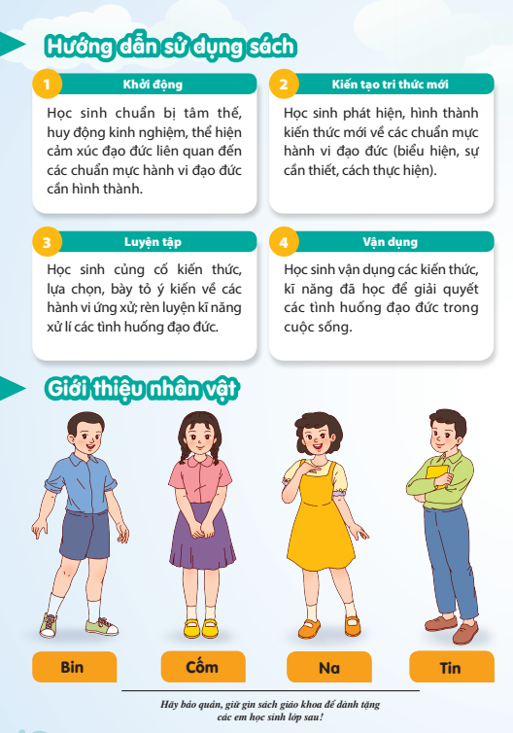
25
4. CẤU TRÚC
SÁCH GIÁO KHOA ĐẠO ĐỨC 5
TRANG BÌA
HƯỚNG DẪN SỬ DỤNG SÁCH
GIỚI THIỆU NHÂN VẬT
LỜI NÓI ĐẦU
MỤC LỤC
CÁC CHỦ ĐỀ VÀ BÀI HỌC
GIẢI THÍCH THUẬT NGỮ

Slide 26
4. CẤU TRÚC BÀI HỌC
( Tiến trình tổ chức các hoạt động)
Khởi động
Kiến tạo
tri thức mới
Luyện tập
Vận dụng
1
2
3
4
Notes:
Cấu trúc bài học với 4 giai đoạn: Khởi động ; Kiến tạo tri thức mới; Luyện tập; Vận dụng

Slide 27
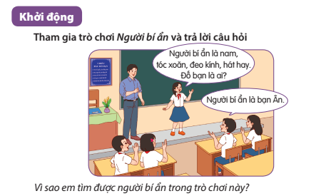

Slide 28
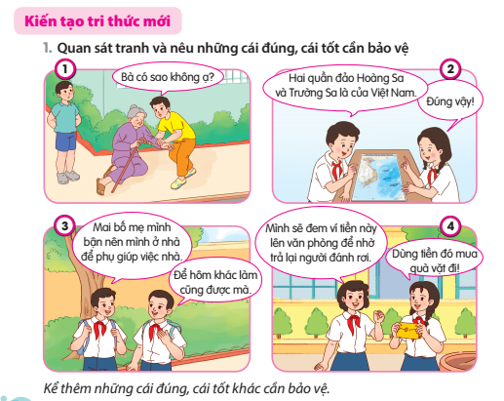
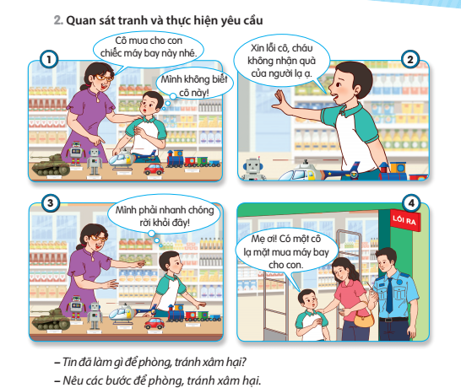

Slide 29
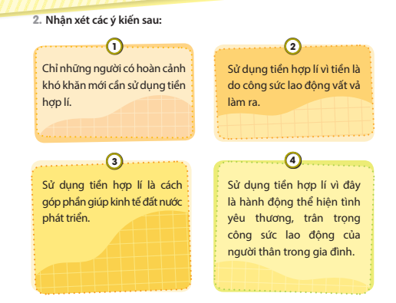
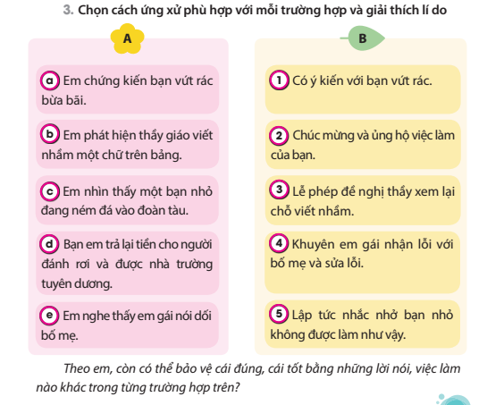
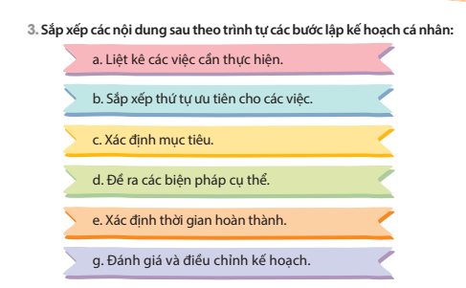

Slide 30
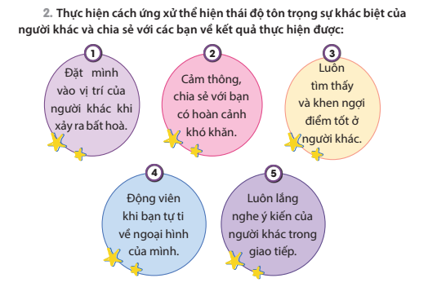
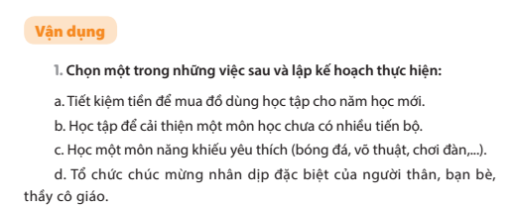
Notes:
Cấu trúc này:
- Phù hợp với quy trình phát triển từ nhận thức cảm tính (cảm xúc đạo đức), qua nhận thức lí tính (phán đoán đạo đức) đến hình thành động cơ đạo đức và thực hiện các chuẩn mực hành vi đạo đức cụ thể;
- Giúp quá trình dạy học Đạo đức thực sự là quá trình chuyển hoá các giá trị đạo đức và kĩ năng sống thành ý thức và hành vi công dân trong mỗi HS.
- Tạo điều kiện để GV có thể vận dụng nhiều PPDH tích cực (kể chuyện, vấn đáp, xử lí tình huống, thảo luận nhóm, đóng vai…) nhằm tích cực hoá hoạt động học tập, phát triển năng lực HS theo nguyên tắc: HS được nghĩ nhiều hơn, nói nhiều hơn và làm nhiều hơn.

Slide 31
4. Định hướng lựa chọn phương pháp, kĩ thuật dạy học Đạo đức 5

Slide 32
HOẠT ĐỘNG 3. GIẢI MÃ TỪ KHOÁ
Hoạt động phải nhằm thực hiện các (1) YCCĐ.
Học sinh phải là (2) CT của hoạt động.
Hình thức tổ chức các hoạt động cho học sinh phải không ngừng được đổi mới theo hướng linh hoạt, phù hợp, (3) HQ.
Chú trọng tổ chức, hướng dẫn các hoạt động (4) TH.

Slide 33
YÊU CẦU SƯ PHẠM CỦA TỔ CHỨC HOẠT ĐỘNG
Hoạt động phải nhằm thực hiện các yêu cầu cần đạt.
Học sinh phải là chủ thể của hoạt động.
Hình thức tổ chức các hoạt động cho học sinh phải không ngừng được đổi mới theo hướng linh hoạt, phù hợp, hiệu quả.
Chú trọng tổ chức, hướng dẫn các hoạt động tự học.

Slide 34
HOẠT ĐỘNG 4. DIỄN ĐÀN CHIA SẺ KINH NGHIỆM
Cách thức để tổ chức dạy môn Đạo đức hấp dẫn, sinh động?
Chia sẻ 1 ý tưởng dạy học Đạo đức mà Thầy/Cô tâm đắc nhất.

Slide 35
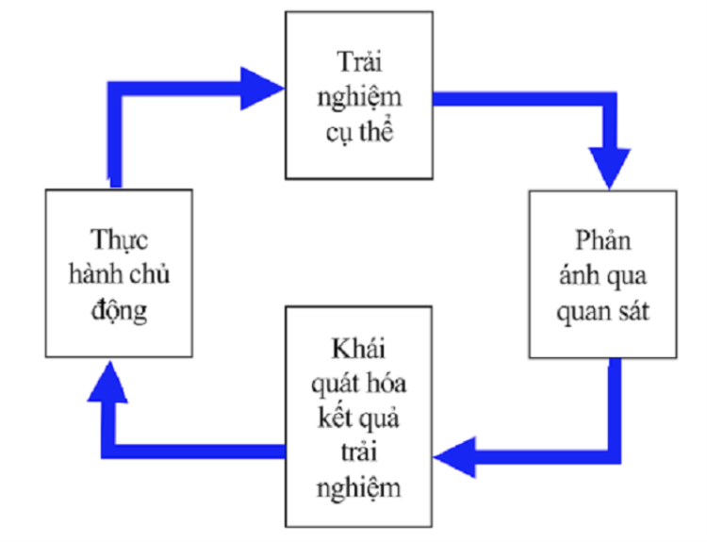
SGK ĐẠO ĐỨC 5 – CTST ỨNG DỤNG MÔ HÌNH HỌC TẬP TRẢI NGHIỆM CỦA DAVID KOLB
Notes:
1. Thông qua các tình huống cụ thể, người học trực tiếp ghi lại và tiếp thu được những kiến thức và kinh nghiệm những gì nhìn thấy, suy nghĩ và cảm nhận.
2. Ở giai đoạn này, trọng tâm là người học, thông qua cảm xúc của họ và mối liên hệ với các kỹ năng, kiến thức và kinh nghiệm trước đây để tư duy, phân tích về các hoạt động trong giai đoạn 1 và kiểm tra chúng một cách có hệ thống.
3. Người học hình thành các ý tưởng mới hoặc sửa đổi các ý tưởng trừu tượng hiện có.
4. Kết quả đầu ra của quá trình này là nhưng kiến thức, sự nhận biết, đánh giá chính xác về đối tượng của người học.

Slide 36
HOẠT ĐỘNG 5 . VUA TIẾNG VIỆT
Notes:
Người học tiếp xúc với một cách mới để thực hiện một dự án theo phương pháp mà trước đây chưa được trải nghiệm.

Slide 37
T/U/H/Ậ/H/T/P
THU THẬP

Slide 38
Ý/Ử/L/X
XỬ LÝ

Slide 39
T/A/N/Á/Q/T/U/S
QUAN SÁT

Slide 40
N/Ư/T/Ấ/V/N
TƯ VẤN

Slide 41
N/Ẫ/Ư/N/Ớ/H/G/D
HƯỚNG DẪN

Slide 42
V/Ộ/N/Đ/G/I/N/Ê
ĐỘNG VIÊN

Slide 43
5. ĐÁNH GIÁ HỌC SINH TIỂU HỌC
Đánh giá học sinh tiểu học là quá trình thu thập, xử lí thông tin thông qua các hoạt động quan sát, theo dõi, trao đổi, kiểm tra, nhận xét quá trình học tập, rèn luyện của học sinh; tư vấn, hướng dẫn, động viên học sinh; diễn giải thông tin định tính hoặc định lượng về kết quả học tập, rèn luyện, sự hình thành và phát triển một số phẩm chất, năng lực của học sinh tiểu học.
(Thông tư 27/2020/TT-BGDĐT)

Slide 44
CÁC HÌNH THỨC ĐÁNH GIÁ
Đánh giá....
Đánh giá…

Slide 45
Trên cơ sở đánh giá thường xuyên, đối chiếu mức độ hoàn thành nhiệm vụ, kết quả đạt được của học sinh với mục tiêu, yêu cầu cần đạt của chương trình môn Đạo đức, giáo viên đưa ra đánh giá cá nhân học sinh theo một trong các mức sau:
– Hoàn thành tốt: Thực hiện tốt các yêu cầu học tập của môn Đạo đức.
– Hoàn thành: Thực hiện được các yêu cầu học tập của môn Đạo đức.
– Chưa hoàn thành: Chưa thực hiện được một số yêu cầu học tập của môn Đạo đức.

Slide 46
6. HƯỚNG DẪN
XÂY DỰNG KẾ HOẠCH BÀI DẠY

Slide 47
THEO HƯỚNG DẪN CÔNG VĂN 2345
KHUNG KẾ HOẠCH BÀI DẠY
Môn học/hoạt động giáo dục…………………; lớp …………..
Tên bài học: ……………………………………; số tiết: ………
Thời gian thực hiện: ngày...tháng...năm...(hoặc từ …/…/… đến …/…/…)
1. Yêu cầu cần đạt: Nêu cụ thể học sinh thực hiện được việc gì; vận dụng được những gì vào giải quyết vấn đề trong thực tế cuộc sống; có cơ hội hình thành, phát triển phẩm chất, năng lực gì.
2. Đồ dùng dạy học: Nêu các thiết bị, học liệu được sử dụng trong bài dạy để tổ chức cho học sinh hoạt động nhằm đạt yêu cầu cần đạt của bài dạy.
3. Các hoạt động dạy học chủ yếu:
- Hoạt động Mở đầu: khởi động, kết nối.
- Hoạt động Hình thành kiến thức mới: trải nghiệm, khám phá, phân tích, hình thành kiến thức mới (đối với bài hình thành kiến thức mới).
- Hoạt động Luyện tập, thực hành.
- Hoạt động Vận dụng, trải nghiệm (nếu có).
4. Điều chỉnh sau bài dạy (nếu có).

Slide 48
HỆ TÀI NGUYÊN TRỰC TUYẾN

Slide 49
HỆ TÀI NGUYÊN TRỰC TUYẾN
Giới thiệu sách
Hướng dẫn sử dụng sách
Ma trận kiến thức, kĩ năng
Phân phối chương trình
Thiết kế bài dạy
Tài liệu tập huấn
Video giới thiệu bộ môn
Video minh hoạ tiết dạy (cho tất cả các kiểu bài) tham khảo
Video phân tích tiết dạy minh hoạ
taphuan.nxbgd.vn
hanhtrangso.nxbgd.vn
www.chantroisangtao.vn

